Slide 1
Abschlusspräsentation Gruppe 4
Victoria, Alexander, Florian, Maximilian & Jonas

Slide 2

Hole in One

Slide 3
Spielbeschreibung
Ziel des Spiels:
Spielobjekt möglichst schnell in markiertes Ziel befördern, indem man Werkzeuge aus einer Toolkiste richtig platziert.
Spielschritte:
Level werden nach und nach freigeschalten
festgesetzte Anzahl von Hilfsmitteln je Level
durch Hilfsmittel soll der Ball „selbständig“ ins Ziel finden
auf „Start“ geht’s los->Ball bewegt sich je nach physikalischen Beschaffenheit, der Werkzeuge

Slide 4
Klassen
Paperball
Block
Circle
Triangle
Trampolin
Recyclebin
GUI
Levels
picButton

Slide 5
Klassenbeziehungen - geplant
Hauptfenster
Komposition „ist Teil von“
Startbildschirm
Levelmenu
Level_X
Highscore
Aggregation „ist enthalten in“
Button
Objekte
Aggregation „ist enthalten in“
Physik
Notes:
-Bildschirm ist die Oberklasse
-Startbildschirm/Levelmenu/Level_X und Highscore sind Kompositionen von Bildschirm, d.h. ohne Bildschirm gibt es keine weiteren Klassen
-Button ist eine Aggregation von Startbildschrim, Levelmenu, Level_X und Highscore-> Klassen können auch alleine existieren aber normalerweise ist Button in die jeweiligen Klassen eingebunden
-Physik ist in Objekten enthalten

Slide 6
Klassenbeziehungen - aktuell
Hauptfenster=QGraphicsView
Help
Levelmenu
Highscore
QGraphicsView
Level_X
picButton
erfüllt
AddOn
anders als geplant
Objekte (Triangle Rectangle…)
erfüllt &anders dazu verwendet
Physik
Update()
Grafik
Notes:
-Bildschirm ist die Oberklasse
-Startbildschirm/Levelmenu/Level_X und Highscore sind Kompositionen von Bildschirm, d.h. ohne Bildschirm gibt es keine weiteren Klassen
-Button ist eine Aggregation von Startbildschrim, Levelmenu, Level_X und Highscore-> Klassen können auch alleine existieren aber normalerweise ist Button in die jeweiligen Klassen eingebunden
-Physik ist in Objekten enthalten

Slide 7
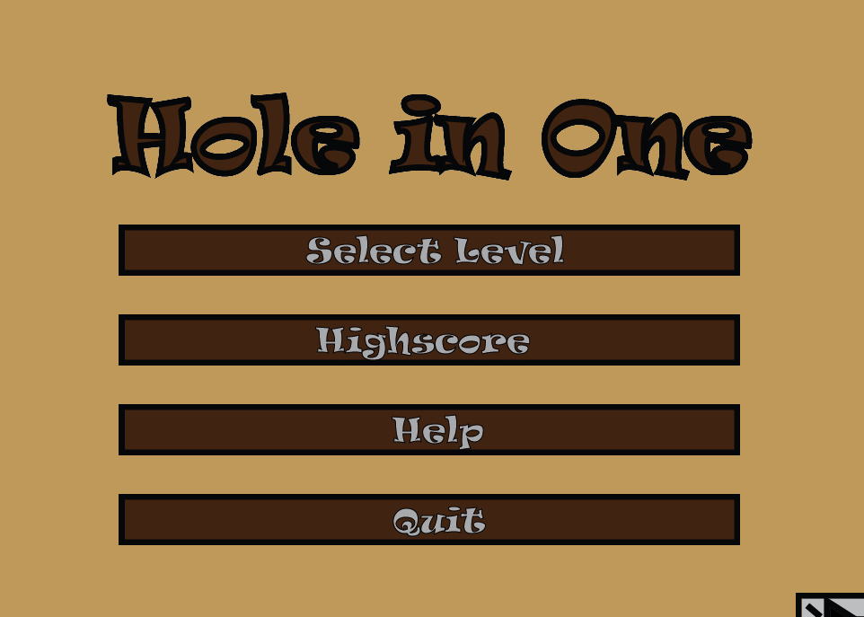
Grundgerüst
GUI : QGraphicsView
picButton SLOTS
LevelMenu()
HighScore()
Help()
Quit()

Slide 8
Klassendiagramme
GUI
+QGraphicsScene scene -QStringList levelenab -QMediaPlayer/QMediaPlaylist sounds
+levelMenu() +highscore() +showLevel_X() +help() +back() | LevelMenu Highscore Level1-4 Help
Notes:
-Klassen von eben mit Beispielvariblen und –funktionen
-wie man hier sieht gibt die Oberklasse Bildschirm den Klassen darunter die Breite und Länge für den Bildschirm
-“+“ public
-“-“private

Slide 9
Level_X
-b2World myWorld -QGraphicsScene level -QObject Objects (rectangel, circle, triangle, trampoline..) -QTimer timer -picButton Buttons -bool win -int counters -int highscore
+update() +startLevel() +pauseLevel() +resumeLevel() +addObjects() +getTime() +highscoreCounter() +showLevel()
Notes:
-“+“ public
-“-“private
-“#“ protected

Slide 10
Paperball
+b2Body body +QGraphicsItem graphics
+Paperball() +drawBall() +drawGraphics()
Triangle
+b2Body body +QGraphicsItem graphics
+Triangle() +draw() +drawGraphics()
Block
+b2Body body +QGraphicsItem graphics +qreal angle +qreal width +qreal length
+Block() +drawRec() +drawGraphics()
Circle == Paperball
+b2Body body +QGraphicsItem graphics
+Circle() +drawBall() +drawGraphics()
Trampoline == Block
+b2Body body +QGraphicsItem graphics
+Trampoline() +drawTramp() +drawGraphics()
Notes:
-“+“ public
-“-“private
-“#“ protected

Slide 11
picButton
+QPixmap defaultpic +QPixmap hoverpic +bool hover
picButton() enterEvent() leaveEvent() setPic
Notes:
-“+“ public
-“-“private

Slide 12

Engine: Box2D
Update();
Rendern
Simuliert die Physik

Slide 13
Zusatzfeatures
Highscore mit Freischaltung der Level
Soundausgabe
Speicherung des Spielstandes (Speicherung automatisch)

Slide 14
Aufgetretene Probleme
Einbindung Box2D
Anpassung der Grafiken an physischen Body
update der Grafiken beim verschieben
Verschieben und rotieren der Spielobjekte
GUI updaten/Highscore

